Slide 1
Süt ve Ürünleri Reolojisi
Hafta 3

Slide 2
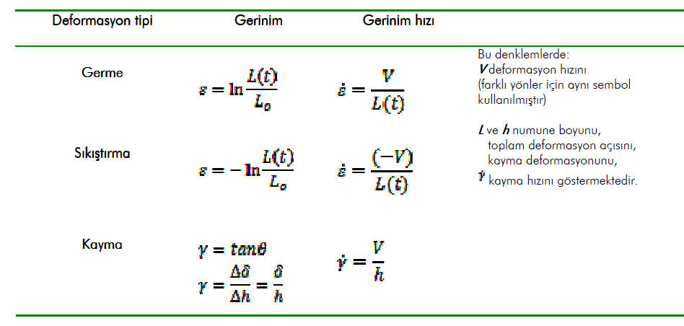
Tek yönlü deformasyonlarda gerinim ve gerinim hız denklemleri

Slide 3
Elastik (Hookean) Katılar
Katılık modülü (rigidity modulus)
σ
G = ideal katı (ya da Hookean solid)
γ
Stres sabit ise ve madde üzerine uygulanan kuvvet kaldırıldığında orijinal şekline dönüyor ise ideal elastik malzemedir.

Slide 4
Viskoelastik davranış

Slide 5
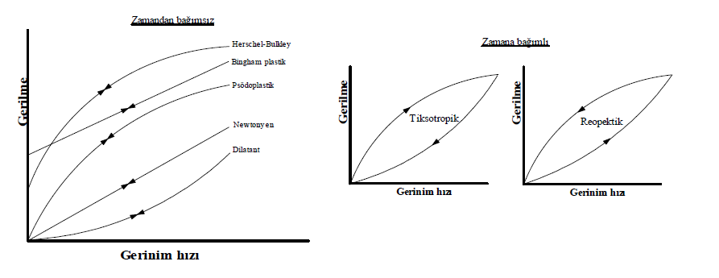
Viskoelastik davranış

Slide 6
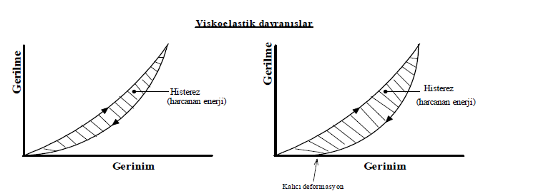
Viskoelastik davranış

Slide 7
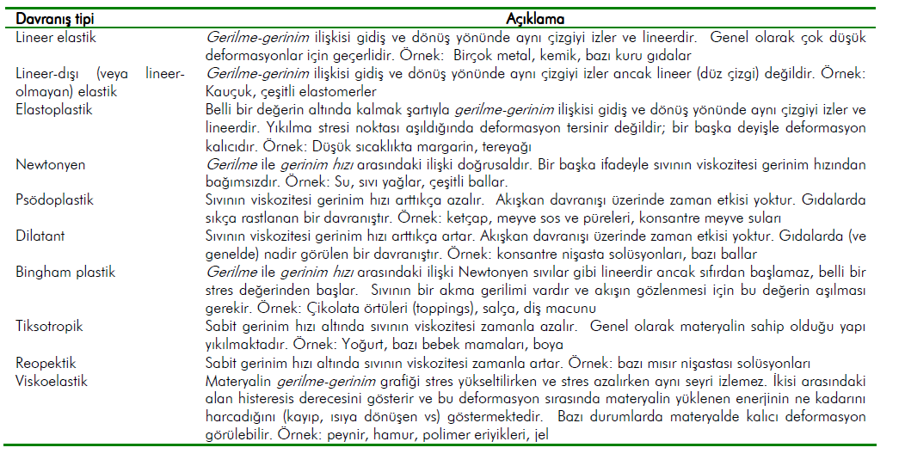
Reolojik davranış biçimleri

Slide 8
Akışkanlar
Stres uygulanan bir malzemenin boyut değişimi stres uygulaması süresince devam ediyorsa bu tip malzemeler akışkan olarak tanımlanır.
Viskozite ile ölçülen bu boyut değişimi stresin deformasyon değişim hızına (shear rate) oranı olarak ifade edilir
σ
η =
dγ zaman bağlı değişim (shear rate)
viskozite dt

Slide 9
Newtonyen akışkan
Bir akışkan malzemenin yer değişim oranı (rate of strain) üzerine uygulanan kuvvet ile orantılı olarak değişiyor ise mutlak sıvı karakter gösteriri.
Bu tip sıvılara Newtonyen sıvılar adı verilmektedir.
dγ
dt zaman boyutuna sahiptir (s⁻¹)

Slide 10
Newtonyen sıvılar
Süt ve kremanın reolojik davranışı bünyelerinde yer alan emülsiyon ve süspansiyon maddelerin konsantrasyonu ile ilişkilidir.
Yağsız süt
>40 °C’deki yağlı süt (soğuk aglütinasyonu yok) Newtonyen
<40 °C’de yağlı süt (soğuk aglütinasyon olmaması durumunda)
Süt viskozitesine etkili faktörler
Laktoz, major düşük molekül ağırlıklı bileşenler, serum proteinleri sınırlı etki
Süt yağı oldukça etkili
Kazein miseli çok büyük ölçüde etkili

Slide 11
Süt bileşenlerinin volüminositesi
Bileşen | Volüminosite
Yağ globülü | ~1.11 x 10⁻³m³kg⁻¹ (yağ globülü lipidleri)
Kazein | ~3.9 x 10⁻³m³kg⁻¹ (kuru kazein)
Serum proteinleri | ~1.5 x 10⁻³m³kg⁻¹ (kuru protein)
Laktoz | ~1.0 x 10⁻³m³kg⁻¹ (laktoz)
Süt fraksiyonu | Viskozite (mPa.s)
Yağlı süt | 2.13
Yağsız süt | 1.79
Rennet serumu | 1.25
%5 laktoz çözeltisi | 1.15
Su | 1.00

Slide 12
Newtonyen akışkanlarda volüminosite-viskozite ilişkisi
2
1.25 Ʃ (ø_{i})
η = η₀ Eiler’s eşitliği
1- Ʃ (ø_{i}) / ø_{max}
η : sütün viskozitesi (Pa.s)
η₀: su ile laktoz harici düşük moleküllü bileşenlerin viskozitesi
Ʃ (ø_{i}) : ø_{yağ} + ø_{kazein +} ø_{serum proteini} + ø_{laktoz}
Ø_{max} : dispers partiküllerin sıvı içerisinde kapladığı alan (volüninosite)

Slide 13
Non-Newtonyen akışkanlarda viskozite (konsantre süt örneği)
Ʃ (ø_{i}) : ø_{yağ} + ø_{kazein +} ø_{denatüre} _{serum proteini} + ø_{doğal serum proteini}
Ʃ (ø_{i}) = (Ʃ (ø_{i}))_{kons. edilmemiş} x VCF
VFC: konsantrasyon faktörü
(%TKM)_{kons. edilmiş}
η₀ = η_{su} + (Δη_{s} + Δη_{ls} )
(%TKM)_{kons. edilmemiş}
Δη_{s} = η_{su+ tuzlar} – η_{su} = 0.02 η_{su}
Δη_{ls} = η_{su+ %5 laktoz} – η_{su} = 0.02 η_{su}

Slide 14
Akışkan davranışı
Maksimum hız
Hız profili
r₀: boru yarıçapı

Slide 15
Uzama viskozitesi (Elongational viscosity)
Bazı durumlarda bir sıvının içerisindeki katı madde miktarı yüksek ise sıvı geçici olarak katı gibi davranabilir
Bu durumda anılan sıvının şekil değişimini ölçen uzama viskozitesi değerlendirmeye alınmalıdır
Sıvıların viskoziteleri sıcaklıktan çok etkilenmektedir

Slide 16
Sıcaklık-viskozite ilişkisi
η = Ae
-B/RT
R: gaz sabitesi (8.315 S.I. Birimi)
B: aktivasyon enerji sabitesi, enerji/mol
T: Absolut sıcaklık (Kelvin)

